Slide 1
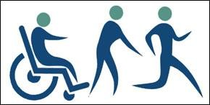
ФІЗИЧНА ТЕРАПІЯ
В НЕЙРОРЕАБІЛІТАЦІЇ

Slide 2
ФІЗІОТЕРАПІЯ
◆ Фізіотерапія - лікування природними силами, широко застосовується у комплексі засобів фізичної реабілітації під час лікування різноманітних захворювань та з профілактичною метою.
◆ Розрізняють природні фізичні лікувальні фактори – сонце, повітря,
клімат, вода (прісна, морська, мінеральна), лікувальні грязі (пелоїди) та преформовані (штучні), які одержують за допомогою спеціальних апаратів шляхом трансформування переважно електричної енергії у різні види і форми.

Slide 3
ФІЗІОТЕРАПІЯ
Класифікація фізіотерапевтичних
чинників
ФІЗІОТЕРАПІЯ
Природні
Преформовані (штучні)
Протипоказання (загальні): злоякісні
новоутворення,
загальний важкий стан, кровотеча чи підозра на неї, активна форма туберкульозу, системні захворювання крові,
гострі та інфекційні
захворювання,
Одержують за
допомогою спеціальних апаратів
шляхом
трансфор мування електричної енергії у
різні види та
Сонце, повітря, клімат
Вода (прісна,
морська,мінеральна)
Лікувальні грязі
органічні захворювання
форми

Slide 4
Механізм лікувальної дії
фізіотерапевтичних чинників
◆ Променеві, температурні, електричні, механічні, хімічні та інші види енергії діють на організм через шкіру, дихальні шляхи, слизові
оболонки, подразнюючи в них багаточисленні рецептори.
◆ Увібрана клітинами енергія подразника змінює їх фізико-хімічний стан, внутрішньоклітинний обмін, енергопотенціал і проникненість клітинних та внутрішньоклітинних структур і дає початок взаємопов'язаним
нервово-рефлекторному і гуморальному механізмам дії на організм.
◆ Ця дія існує не тільки під час безпосереднього впливу фізичного чинника, а й після його закінчення протягом декількох хвилин, годин доби, а інколи ще більше.

Slide 5
Механізм лікувальної дії
фізіотерапевтичних чинників
◆ Фізичні лікувальні фактори, як і інші засоби фізичної реабілітації, викликають в організмі полісистемну реакцію.
◆ Впливають на крово- і лімфообіг, тонус судин, процеси
мікроциркуляції, ферментативну активність і обмін речовин, імунітет,
діяльність ЦНС і внутрішніх органів, опорно-рухового апарату.
◆ Деякі фізичні фактори, енергія яких при вбиранні тканинами
трансформується у тепло, окрім судинних реакцій, розкриття нефункціонуючих капілярів, прискорення кровообігу, покращання доставки кисню тканинам стимулюють процеси терморегуляції, загартовують організм, діють антиспастично, болезаспокійливо.
◆ Підвищують захисні сили організму, його стійкість до дії несприятливих факторів зовнішнього середовища, знімають втому, прискорюють
відновлення, можуть діяти на організм як заспокійливо, так і збуджуючи

Slide 6
Механізм лікувальної дії
фізіотерапевтичних чинників
◆ Стартовим механізмом розвитку цих реакцій є не сам фізичний фактор, як такий, а продукти його взаємодії з різними тканинами.
◆ Доведено, що кожен з фізичних факторів має тільки йому притаманну специфічну, вибіркову дію на тканини, яка визначається його фізичними властивостями і здатність клітинних структур поглинати той чи інший вид енергії

Slide 7
ФІЗІОТЕРАПІЯ
Загальна характеристика лікувальних фізичних чинників
1
Електричні струми низької напруги
2
Електричні струми високої напруги
3
Електричні та магнітні поля
4
Світло
5
Механічні коливання
6
Штучне повітряне середовище
7
Змінний повітряний тиск
8
Радіоактивні фактори
9
Водолікувальні фактори
10
Теплолікувальні фактори

Slide 8
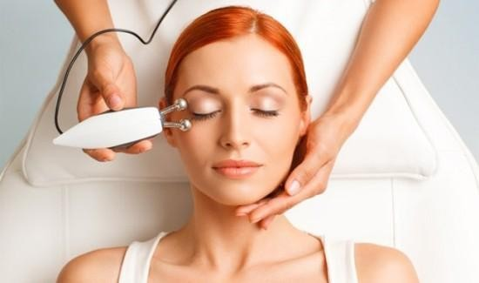
Електричні струми низької напруги
◆ Гальванізація - це лікування
постійним струмом низької напруги і невеликої сили.
◆ Він викликає спрямоване
переміщення позитивно і негативно заряджених іонів у тканинах і рідинах між двома електродами,
накладеними на тіло пацієнта.
◆ Це змінює фізико-хімічні властивості клітин, підвищує їх проникливість,
місцевий крово- і лімфообіг, реабсорбційну здатність тканин, стимулює обмінно-трофічні процеси, секреторну функцію
залоз, діє болезаспокійливо.

Slide 9
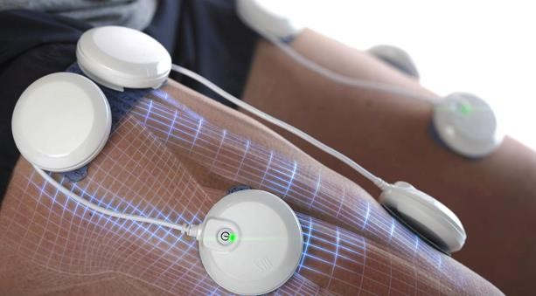
Електричні струми низької напруги
◆ Медикаментозний електрофорез -
введення через шкіру ліків за допомогою гальванізації.
◆ Якщо під електрод помістити розчин ліків, то вони проникають у товщу шкіри і
створюються депо, з якого ліки будуть повільно, поступово розноситись лімфою і кров'ю.
◆ За допомогою цього методу можна
вводити антибіотики, ферменти, вітаміни, вакцини тощо.
◆ При медикаментозному електрофорезі поєднується дія постійного струму та
лікувальної речовини

Slide 10
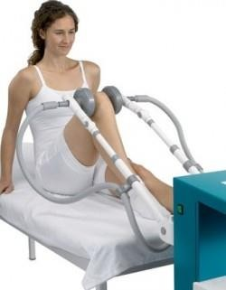
Електричні струми низької напруги
◆ Діадинамотерапія (ДДТ) - метод лікування за допомогою постійних
напівсинусощальних струмів частотою 50 та 100 Гц за 1 с. Застосовують їх як окремо, так і в річних поєднаннях. Основний ефект
діадинамічних струмів (струми Бернара) - обезболюючий.
◆ Поряд з цим вони підвищують лабільність нервово-м'язового апарату, діють протиспастично, судиннорозширююче,
сприяючи покращанню лімфо і кровообігу, обмінних процесів, розм'якшенню рубцевої тканини, прискоренню регенерації

Slide 11
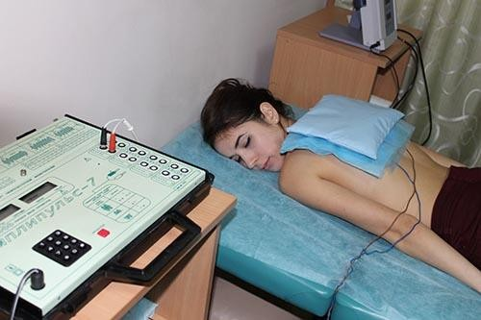
Електричні струми низької напруги
◆ Ампліпульсотарапія - застосування змінних
синусоїдальних модульованих струмів (СМС), висока частота яких (5000 Гц) модулюється
коливаннями низької частоти (від 10 до 150 Гц).
◆ Відрізняючись від струмів низької частоти, які
збуджуючи діють на нервово-м'язову і судинну системи, струми високої частоти внаслідок малої протидії їм шкіри глибоко проникають у тканини. Вони мають обезболюючу,
протинабрякову, протизапальну властивість,
покращують функціональний стан нервово- м'язового апарату.
◆ Комбінуючи модуляції частоти, тривалість
посилання струму та паузи, одержують чотири режими, кожен з яких має свої особливості і переваги у дії на організм.

Slide 12
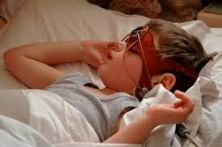
Електричні струми низької напруги
◆ Електросон - це стан, близький до фізіологічного стану, який виникає під дією на головний мозок постійного імпульсного струму низької частоти і малої сили.
◆ Він викликає охоронне гальмування у корі і підкоркостовбурових структурах головного мозку, позитивно діє на функції вищої нервової діяльності; нормалізує роботу внутрішніх органів і
систем; поліпшує самопочуття і настрій,
знімає нервову напругу і втому,
заспокоює; сприяє підвищенню нервово- психічної і фізичної працездатності.
◆ Електросон можна застосовувати практично в усіх галузях медицини

Slide 13
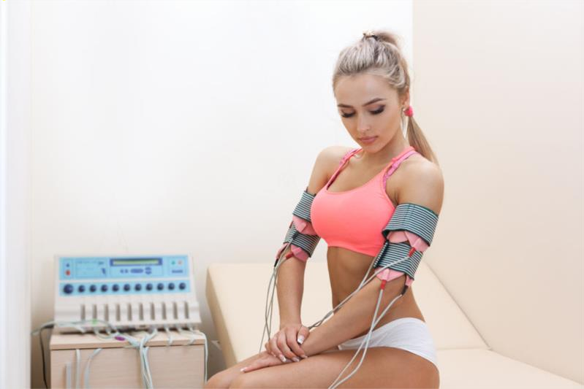
Електричні струми низької напруги
◆ Електростимуляція - метод підсилення
діяльності органів і систем організму, при якому штучний електросигнал подразнює їх замість природного
нервового імпульсу і стимулює їх діяльність.
◆ Найбільше розповсюдження вона
отримала як метод електрогімнастики поперечно- смугастих м'язів з метою підтримки їх скорочувальної здатності та сили; попередження атрофії та
відновлення функції м'язів, підвищення їх функціонального стану, в тому числі у спортсменів

Slide 14
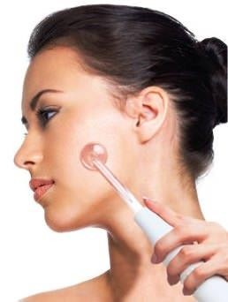
Електричні струми високої напруги
◆ Дарсонвалізація - метод лікування
змінним високочастотним Імпульсним струмом високої напруги і малої сили.
◆ Застосовують її переважно місцево.
◆ Струм, діючи на рецептори шкіри і
слизових оболонок, інтенсивно впливає на вегетативну нервову систему,
розширює периферичні судини, покращує трофіку тканин, зменшує спазми гладкої мускулатури,
сфінктерів;
◆ викликає болезаспокійливий, протизапальний, протисвербіжний ефект

